Slide 1

Projeto Prático ─ Parte 1
Matheus C. Teixeira

Slide 2
Sumário
Motivação
Introdução
Gramática e sintaxe
Arquivos e implementações
ML-Lex e ML-Yacc
Estrutura
Regras
Exemplo de um interpretador de expressões
Bibliografia recomendada

Slide 3
Linguagem PLC
Regras de Produção
Regras Léxicas
Precedências de Operadores
Árvore de sintaxe abstrata

Slide 4
Arquivos
Absyn.sml
Environ.sml
PlcLexer.lex
PlcParser.yacc
PlcParserAux.sml

Slide 5
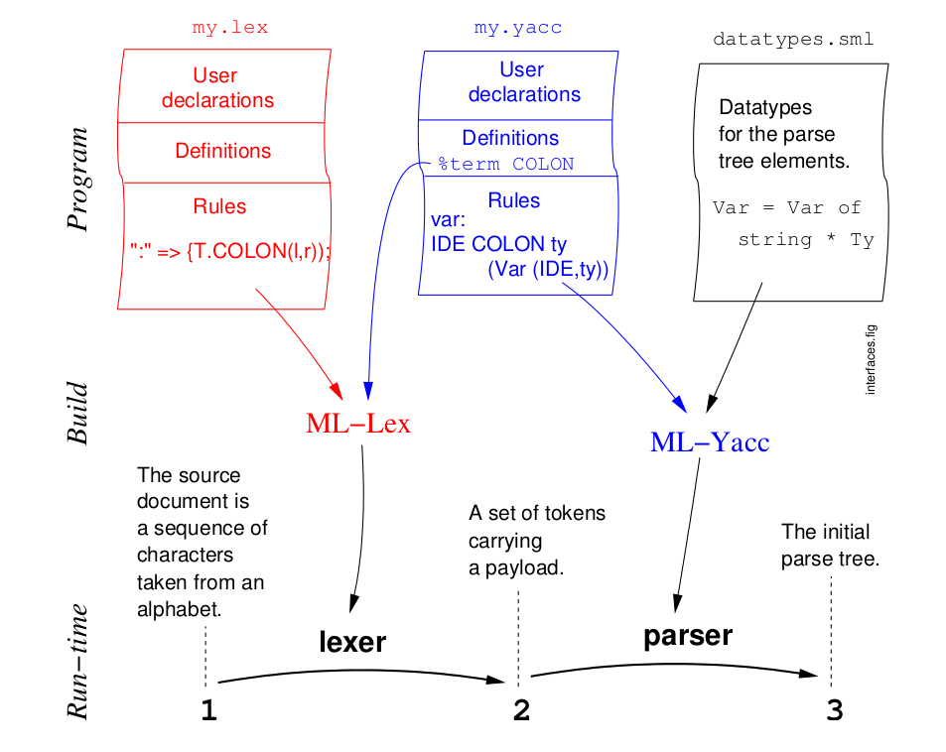
ML-Lex e ML-Yacc
Fonte: http://rogerprice.org/ug/ug.pdf

Slide 6
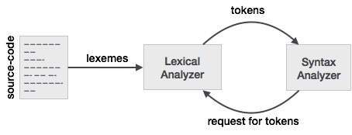
ML-Lex e ML-Yacc

Slide 7
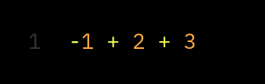
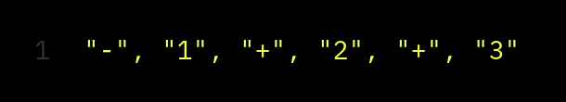
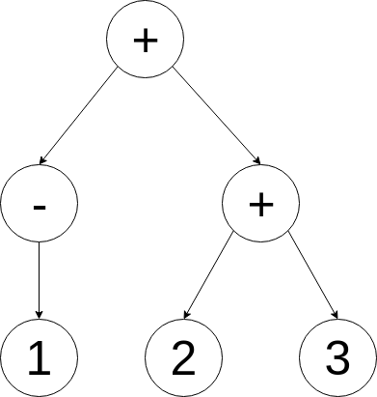
ML-Lex e ML-Yacc

Slide 8
Estrutura ML-Yacc
Declarações dos usuários
Declarações do ML-Yacc
Regras (Produções)

Slide 9
Estrutura ML-Yacc
%name
%nonterm %term
%pos
%arg
%eop %noshift
%header
%left %right %nonassoc
%nodefault
%pure
%start
%verbose
%keyword
%prefer
%subst
%prec
%value
…
%%
...
%name Calc
%nonterm Expr, F
%term NUM
...
%%
...

Slide 10
Estrutura ML-Yacc
Caso geral,
NTerm_{x} : <NTerm_{y} ><Term_{z}> (Action)
| ...
Por exemplo,
Exp : Exp PLUS Term (Exp + Term)
| Exp MINUS Term (Exp - Term)
| Term (Term)
Term : Term TIMES Fact (Term * Fact)
| Term DIV Fact (Term div Fact)
| Fact (Fact)
Fact : NUM (NUM)
| LPAR Exp RPAR (Exp)

Slide 11
Estrutura ML-Lex
Declarações dos usuários
Declarações do ML-Lex
Regras

Slide 12
Estrutura ML-Lex
%reject
%count
%full
%structure {identifier}
%header
%arg

Slide 13
Estrutura ML-Lex
Definindo “variáveis” (em Declarações do ML-Lex):
<nome> = <regex>; <- Forma geral
digit=[0-9];
ws = [\ \t];
Referenciando “variáveis” (em Regras):
{nome} : (action)
{ws}+ => (lex());
{digit}+ => (Tokens.NUM(valOf(Int.fromString yytext),!pos,!pos));

Slide 14
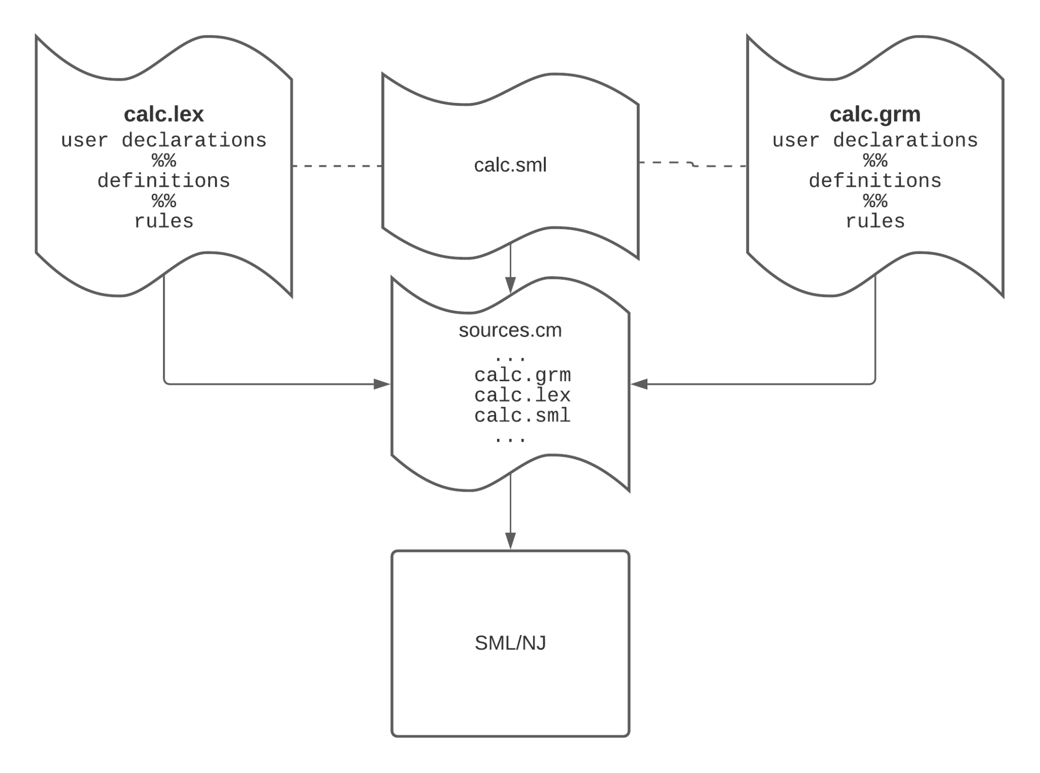
Unindo o Lexer e o Parser

Slide 15
Obrigado

Slide 16
Bibliografia
https://smlhelp.github.io/book/
https://www.smlnj.org/doc/ML-Yacc/index.html
https://www.smlnj.org/doc/ML-Lex/manual.html
https://it.uu.se/edu/course/homepage/komp/ht07/tutorials/2/ml-yacc-calc/

